Slide 1
Детский сад «РОДНИЧОК»

Slide 2
Дом, в котором все окна распахнуты в детство.

Slide 3
Мы с моей подружкой Милой Ходим вместе в детский сад. Это вам не то, что дома! Это школа малышат!

Slide 4
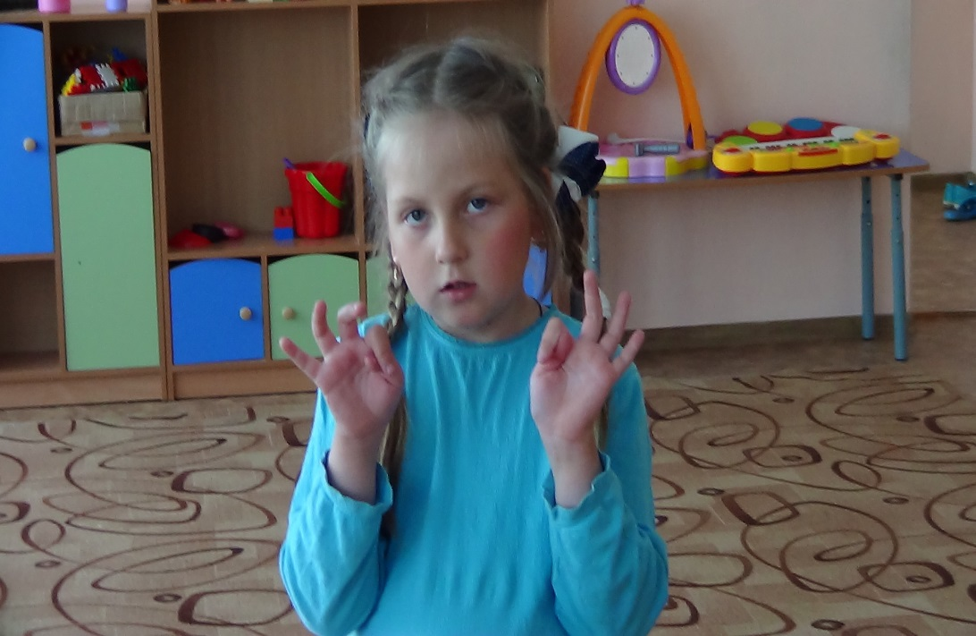
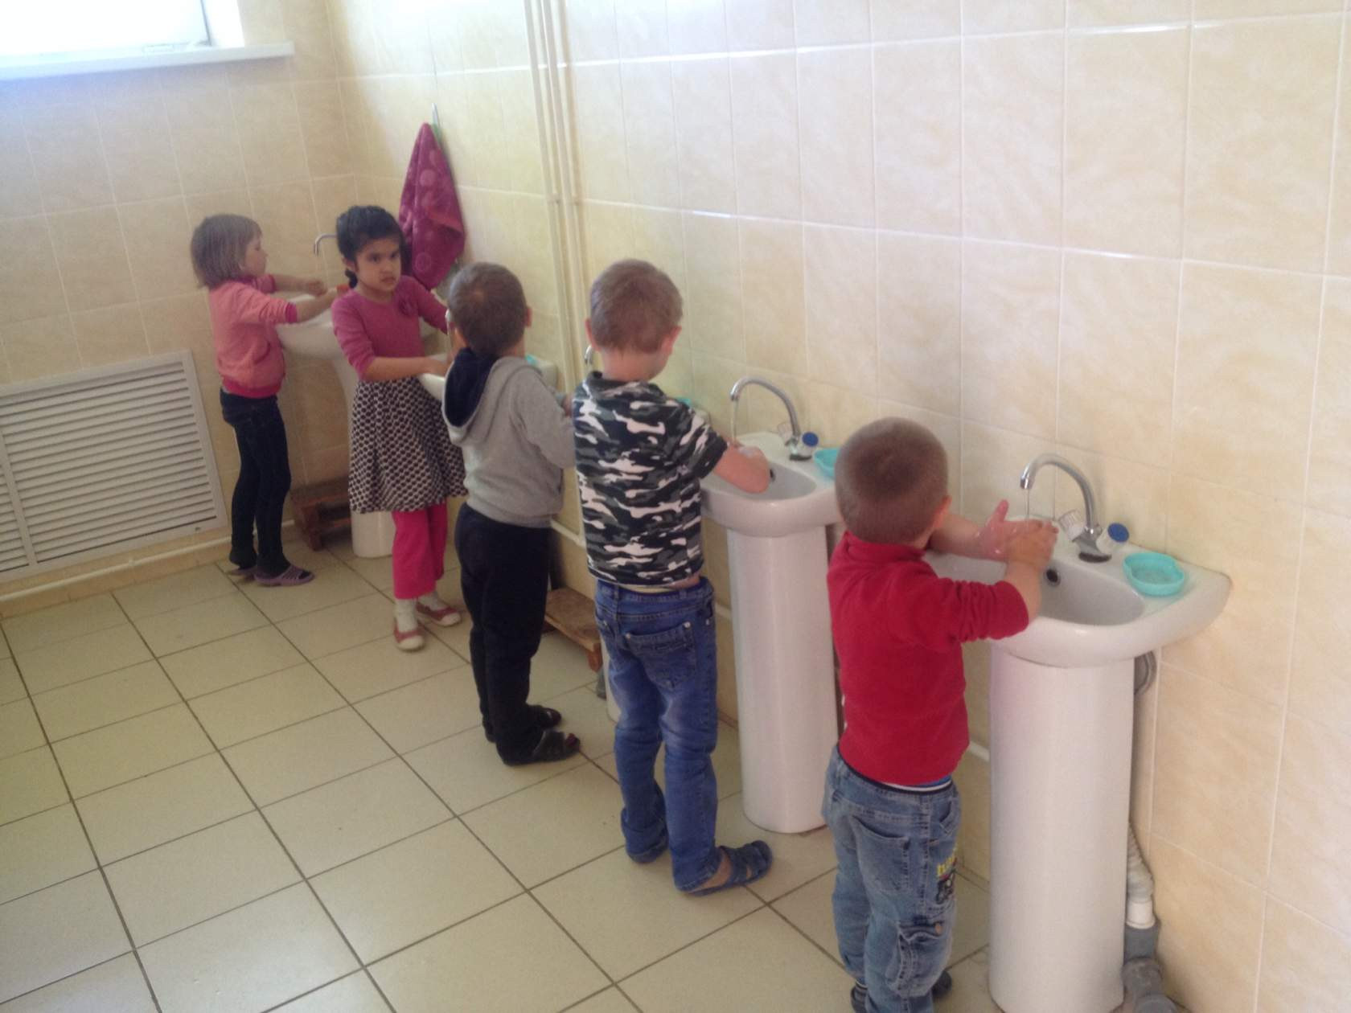
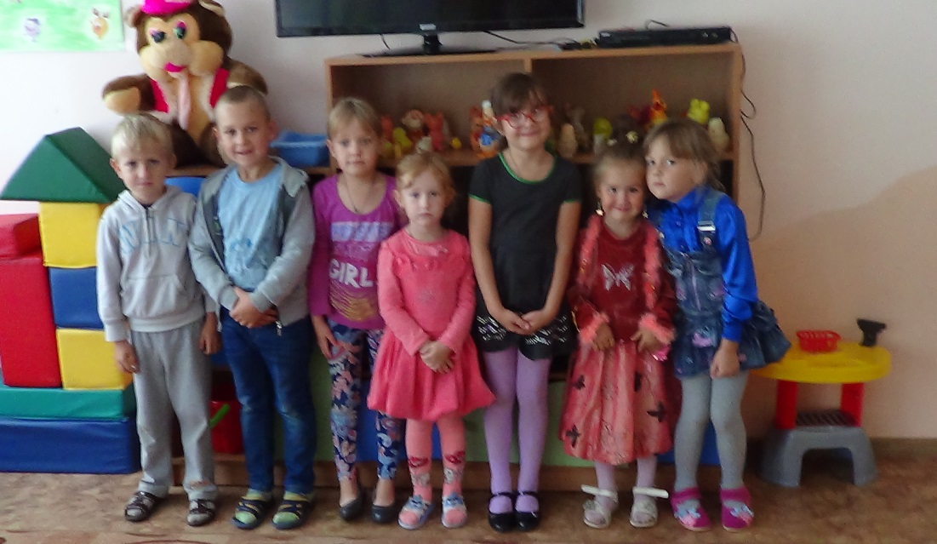
Здесь мы делаем зарядку, Ложкой правильно едим, Приучаемся к порядку! Детский сад необходим!

Slide 5
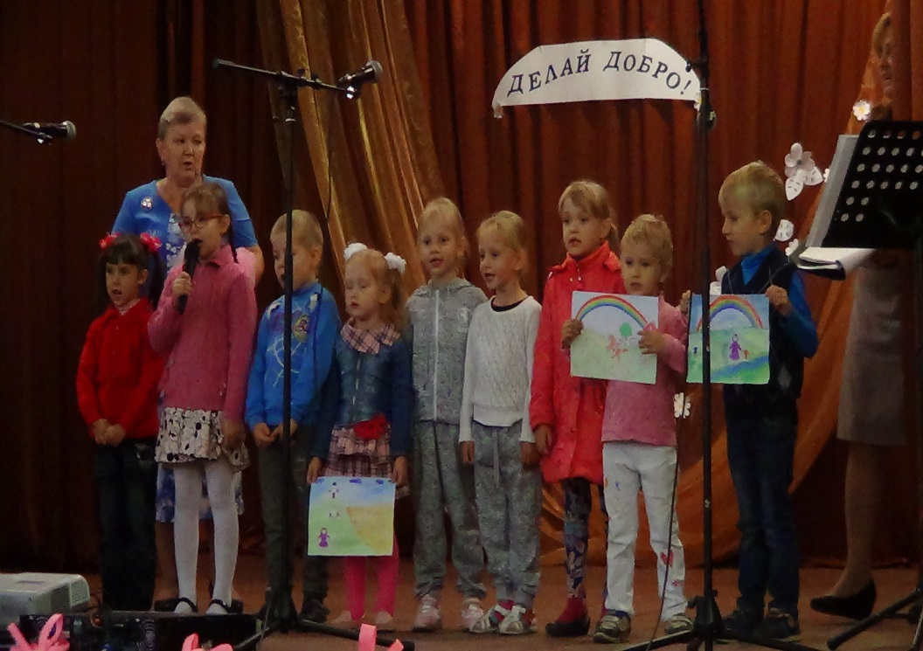
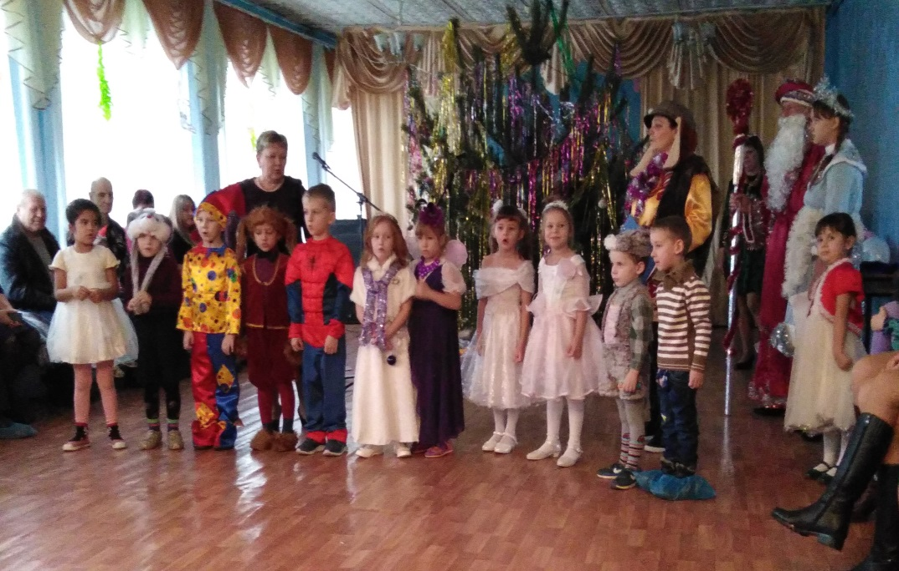
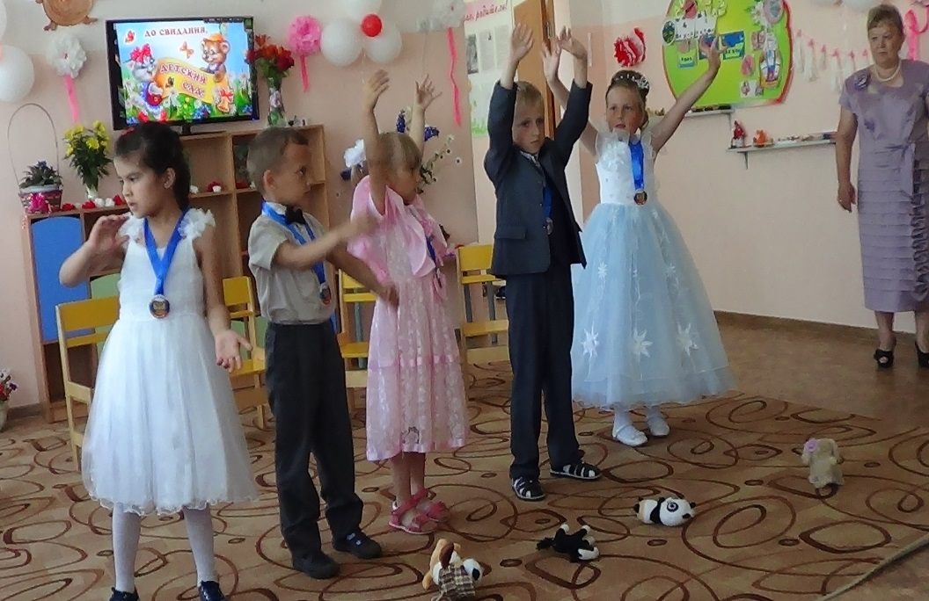
Учим мы стихи и песни В нашей группе дошколят! Места нет для нас чудесней! Чем любимый детский сад!

Slide 6
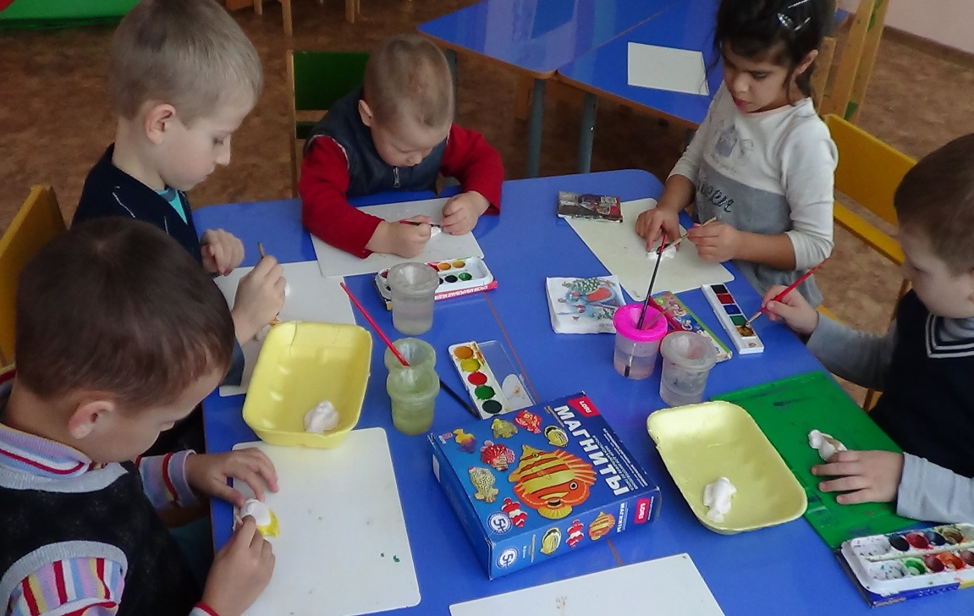
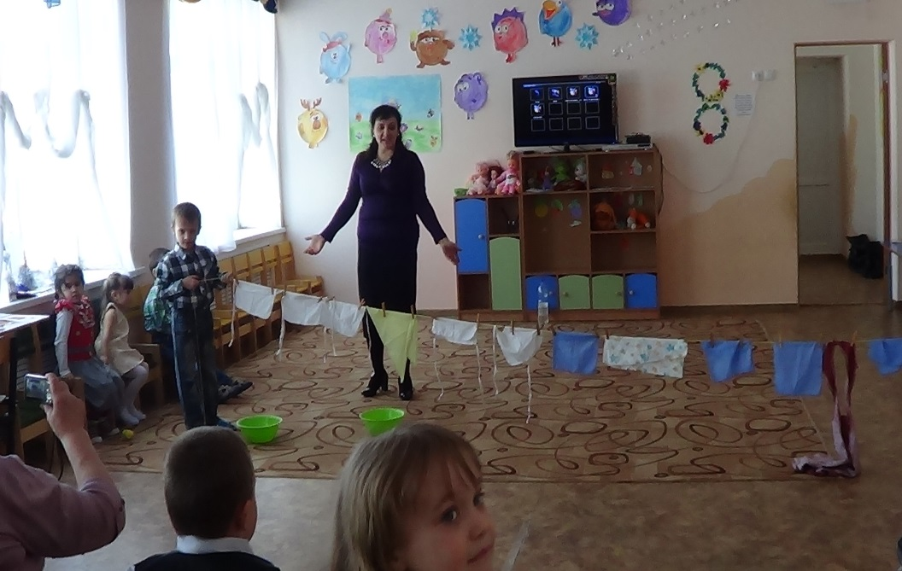
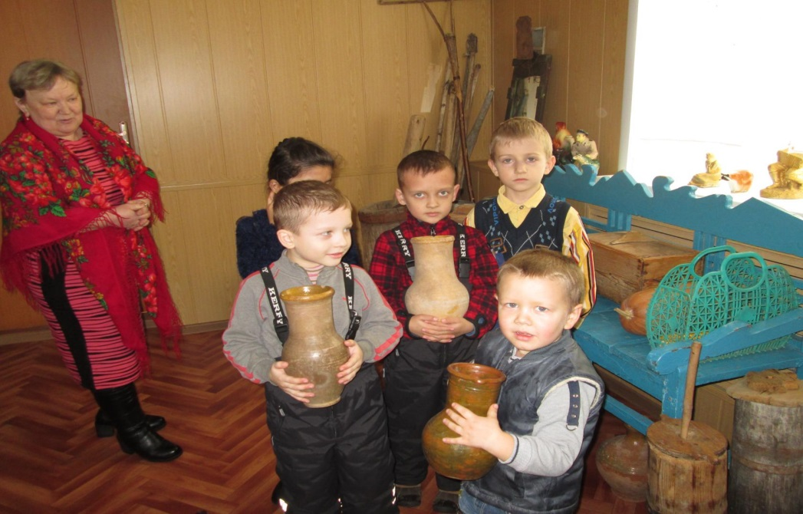
С утра и до прихода родителей малыши заняты в детском саду. Но их «работа» совсем не трудная, а лёгкая и полезная.

Slide 7
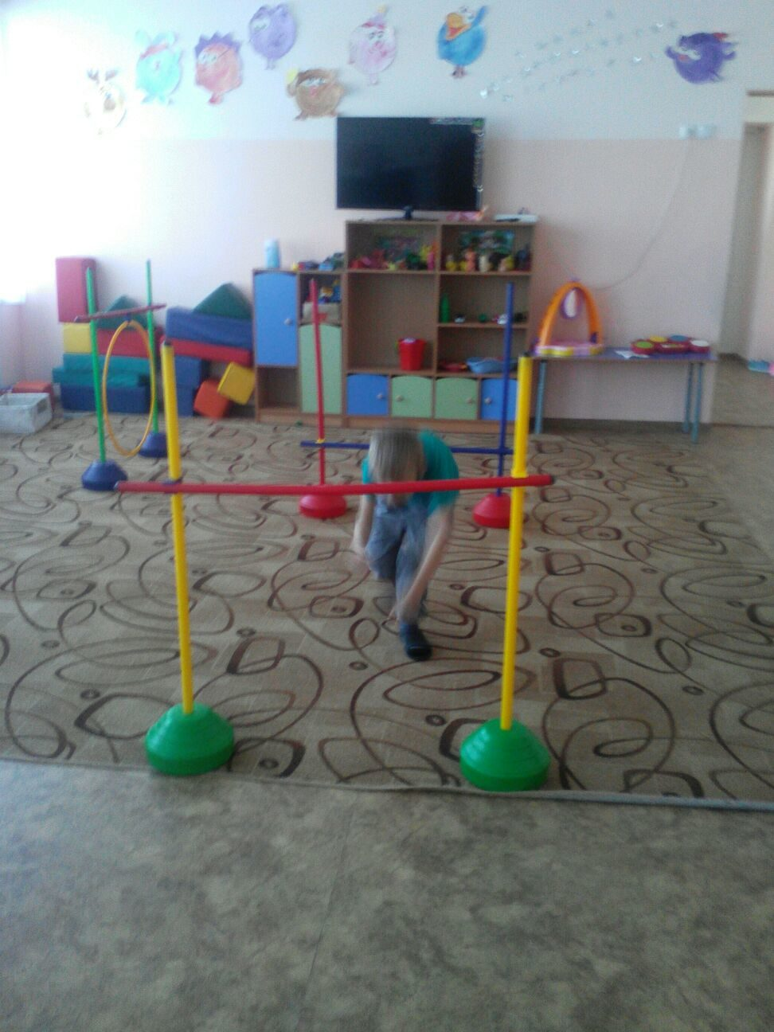
Мы шагаем на зарядку, Утром – спорт по распорядку.

Slide 8
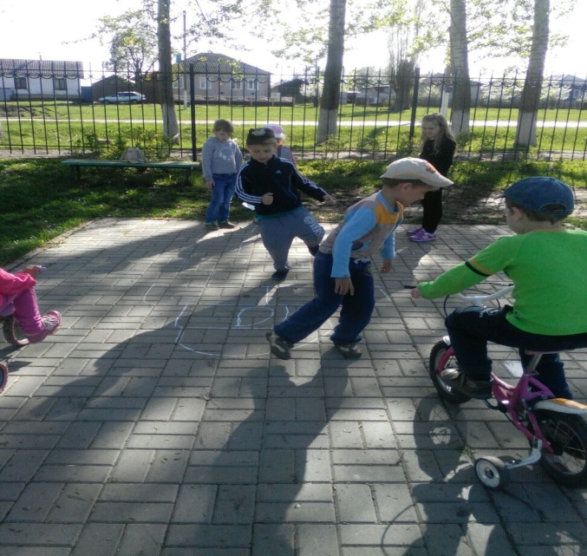
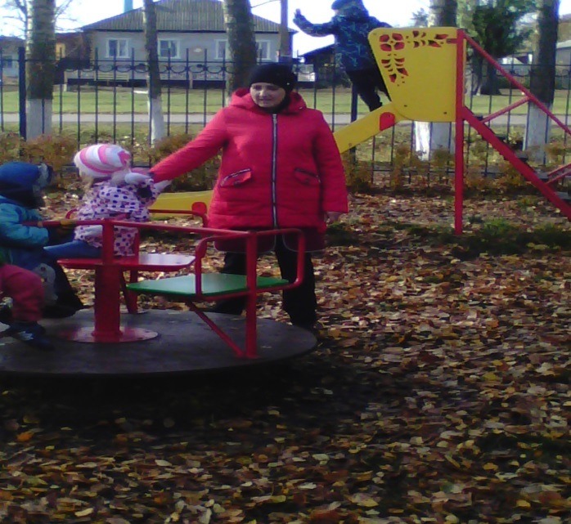
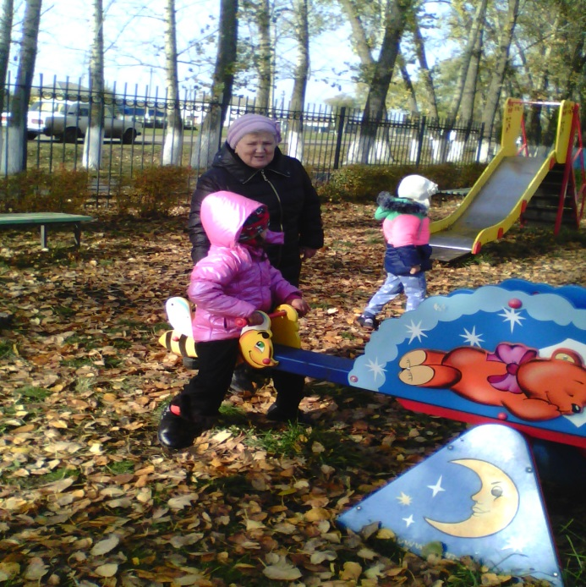
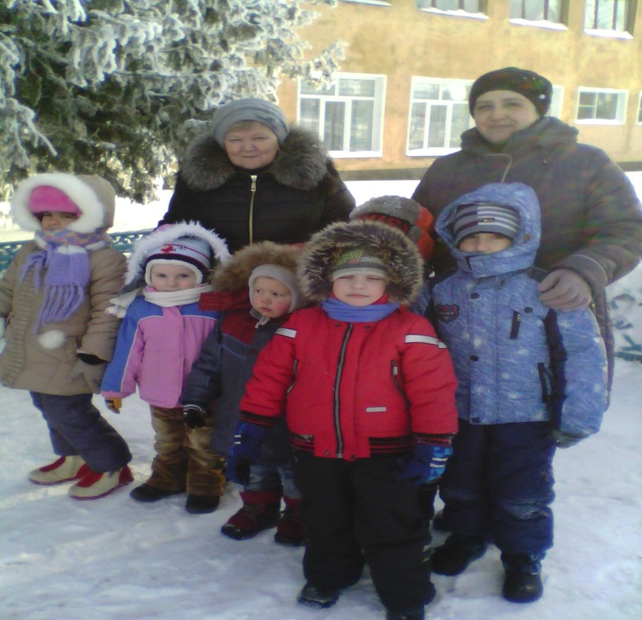
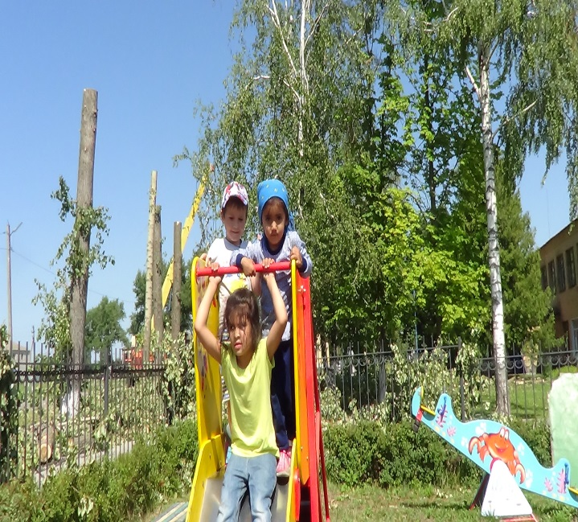
На прогулку вышли дети

Slide 9
Мы сидим за столом И рисуем ёлочку, Рядом с ёлочкой – дом, Рядом с домом – тёлочку.

Slide 10
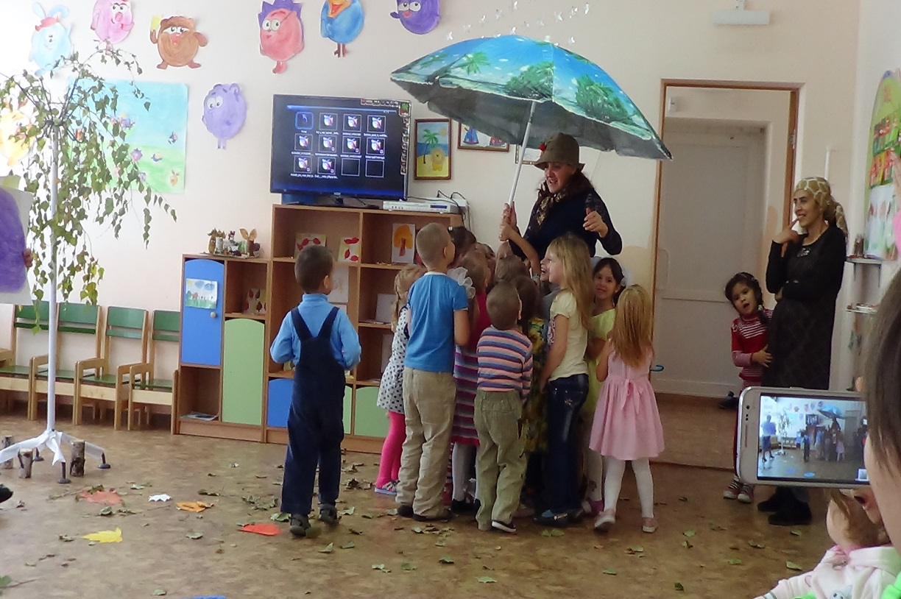
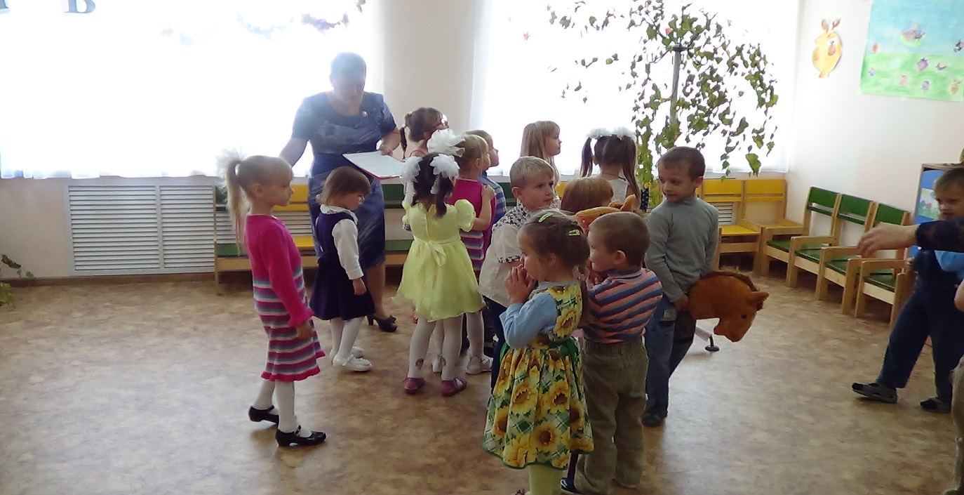
Няня, что нас никогда не ругает И воспитатель, что нас обожает, Целое море прекрасных ребят – Все это наш дорогой детский сад!

Slide 11
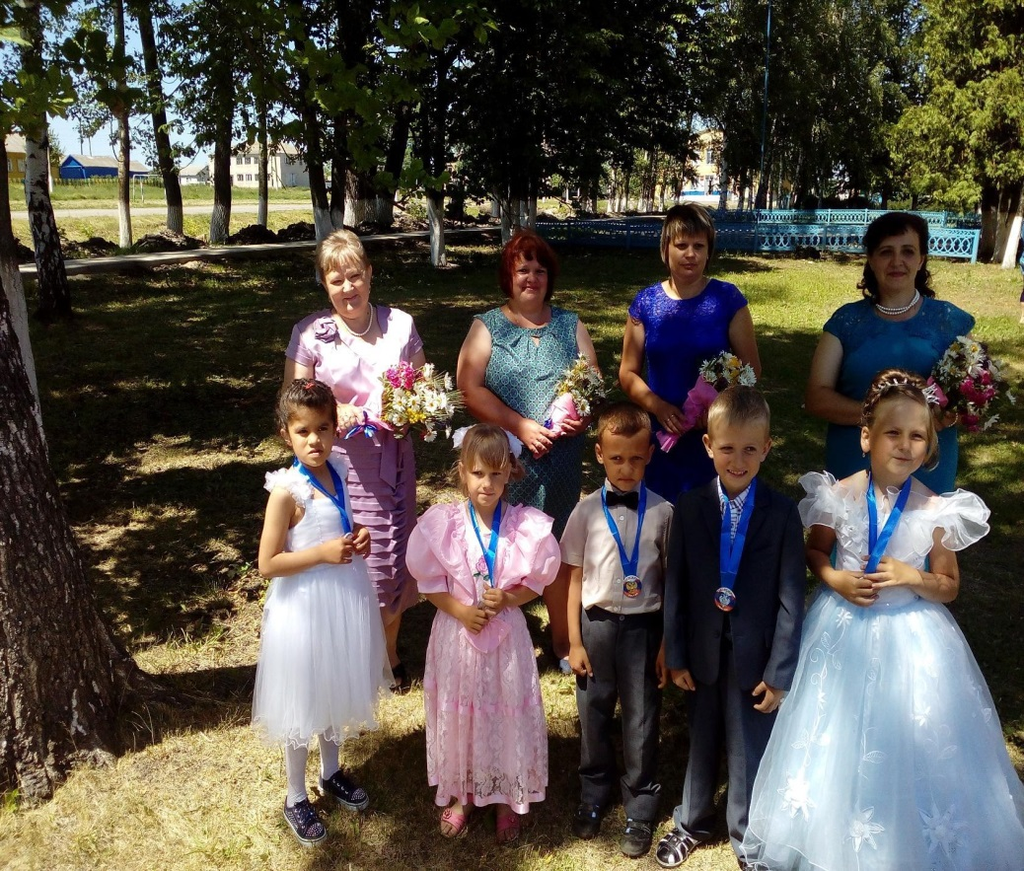
Почему улыбок столько освещают детский сад? Потому что здесь проходит первоклассников парад. Источник: https://irinazaytseva.ru/stixi-pro-detskij-sad.html

Slide 12
СПАСИБО ЗА ВНИМАНИЕ
Спасибо
за внимание
Приходите в гости к нам.

